Slide 1
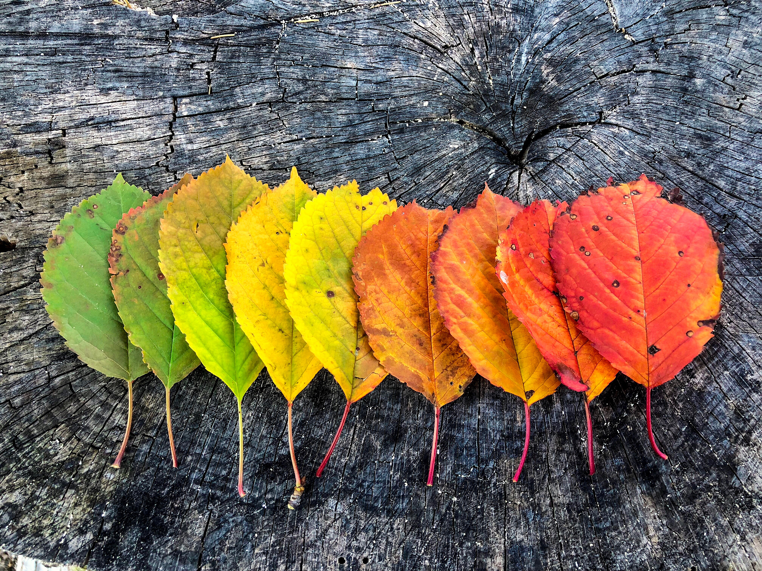
Velkommen til høstmøte 17.oktober.23

Slide 2
Årets sesong
På vårmøte kom det frem flere ønsker fra de som var tilstede, dette har vi prøvd å gjøre noe med☺ Dette har skjedd i løpet av sesongen:
27 april hadde vi regelkveld med Magnus, 15 stk. deltok.
Flere annerledes turneringer, her har vi hatt ca. annenhver damedag med noe annet enn slagspill. Til sammen 7 damedager. (inkl. en som ble avlyst)
Det har kommet info om damegruppa i proshop, samt turneringsoversikt.
Damegruppa kan nå sende ut info sammen med klubbinfo som sendes ut på epost.
Vi har gått ned til kr.300 for sesongen, og da kuttet litt på premier.
Nye TOALETTER på hull 8 og 13☺

Slide 3
Tirsdagsturneringer
Vi har hatt 13 turneringer, hvorav 2 avlyst.
Av disse har det vært:2 scramble, snorturnering, 3.køller + putter, matchspill og foursome.
I fjorårets sesong hadde vi et snitt på 9 stk. med på damedagene. I år har vi hatt et snitt 11,7 spillere pr turnering.(flest på texsasscramble sesongstart: 18stk, færrest 1 august med spill fra utslag 50: 4stk)
Første flight på de fleste turneringer ut ca. 17.00

Slide 4
Naboslaget :
Grønmo fourball 06.06.
Oppegård Forsome 22.08
Grønmo matchspill 07.09
Denne gangen måtte vi jobbe hardt for å få med nok damer! Dette håper vi går lettere neste sesong.
Takk til alle dere som var med å bidro!
VI VANT☺☺ Pokalen er nå hos oss på Oppegård!

Slide 5
Vår-tur til Elverum 10-11 juni.
Vi dro på vår-tur 10-11 juni☺
12 damer var med.
Vi startet ved hotellet lørdag morgen, der fikk vi utdelt diverse (vann, mojito, rosevin, pegger osv) En maxi taxi hentet oss og vi ble kjørt til Elverum GK. Her var det en runde full av overraskelser og moro☺.
Middag og overnatting på Elgstua. Her ble det premiering for ulike innslag fra runden.
Søndag kjørte vi til flotte Atlungstad GK og spilte en runde slagspill, før vi kjørte hjem.

Slide 6
Høstturnering med fest 24.9.
13 påmeldte, og vi var heldig med været☺
Første flight gikk ut kl.9. Med godispose, frukt og flight-bilde.
Alle fikk en turneringsball som alle måtte bruke, og det ble premiering for de som klarte å spille på den hele runden.
Doble OOM-poeng denne turneringen;)
Fest på kvelden, i 2 etasje her. Velkomstdrink, langbord, tapas og god drikke☺
Utdeling av vinner av Høstturnering: Siri, Grevinnen Caroline, og OOM: Siri.
Dette ble en flott dag og kveld!

Slide 7
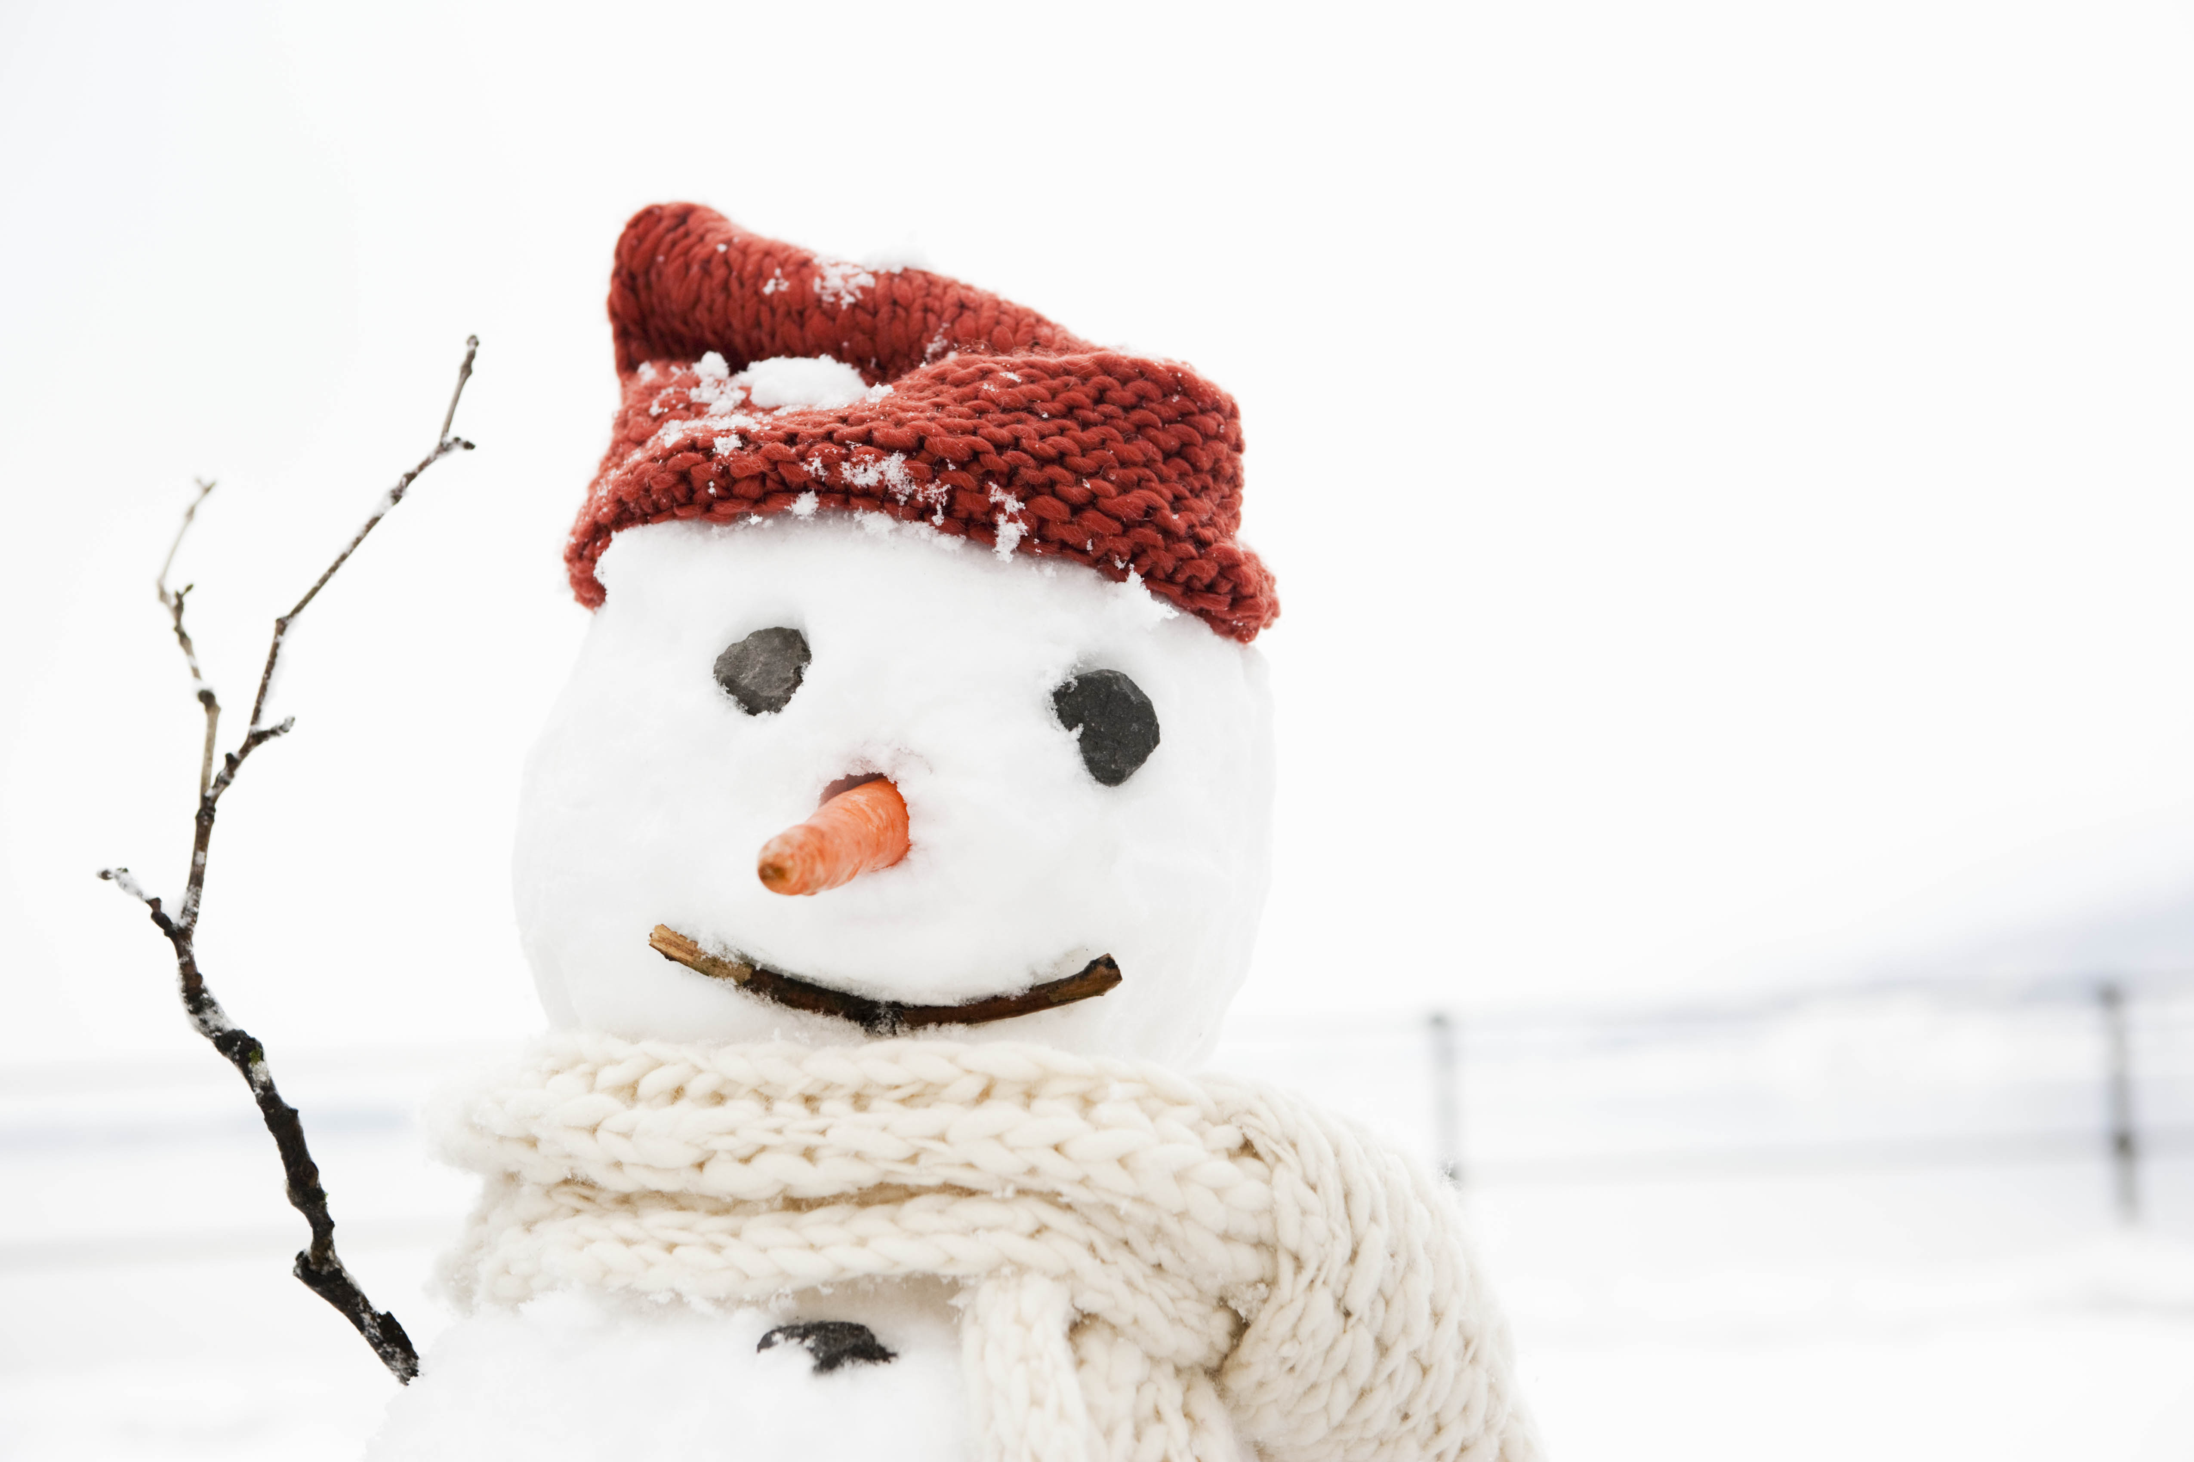
Vinterspill innendørs.
Vi gjør som vi pleier, og booker oss inn på Follo golfsenter.
Her blir det simulatorturnering annenhver torsdag i fra januar til ca. mars.
Dette kommer det info og påmelding til i golfbox i løpet av november.

Slide 8
Damekomiteen
Dette året har komiteen bestått av:
Kathe: ansvar for turer og turnering
Eli: Turneringer og Naboslaget
Ine: Turneringer og regnskap.
Gunn Berit: leder og turneringer
For neste sesong blir det litt endringer.
Gunn Berit takker for seg☺ og vi får inn to nye damer som kan være med videre sammen med Kathe, Ine og Eli.
Vi ønsker velkommen til Elisabet og Maria☺

Slide 9
Da gjenstår det bare å takke for denne sesongen☺ Og riktig god vinter!

